Slide 1
Geochemical Exploration
Geochemical Exploration
(การสำรวจธรณีเคมี)

Slide 2
Geochemical Exploration
Basic Principles in Geochemical Exploration

Slide 3
Geochemical Exploration
Geochemistry * Distribution of abundance of elements * Study of Distribution and Migration of elements
Geochemistry is applied to Geochemical exploration by used Geochemical principles and information in solving human needs.

Slide 4
Geochemical Exploration
Geochemical Environments
can be classified into 2 major groups (on the basic gross differences in pressure, tempurature, and chemistry)
- 1 Deep-seated environment
- 2 Surficial environment

Slide 5
Geochemical Exploration
Deep-seated environment
- environment of high temperature and high pressure
- restricted circulation of fluids
- relatively to low free-oxygen content
- such as volcanic phenomena, hot spring etc
- Magmatic and metamorphic process predominate
- terms to used: hypogene, primary, and endogenic

Slide 6
Geochemical Exploration
Surficial environment
- environment of weathering, erosion, and sedimentation
at the surface of the earth
- characterized by low temperature and nearly constant low pressure
- free movement of solution
- abundant of free oxygen, water, and CO₂
- terms to used: supergene, secondary, and exogenic

Slide 7
Geochemical Exploration
Geochemical Cycle
Soluble salts
Hydrous oxide (Clay minerals)
Residual primary minerals
Surficial Envt.
Surface Processes
(uplift, erosion, and weathering)
Sedimentation and
diagenesis
Igneous Rock
Sedimentary Rock
metamorphism
Deep-seated Envt.
Magmas
Metamorphic Rock
high T & high P
melting
New material from depth

Slide 8
Geochemical Exploration
Geochemical Dispersion
occurs in dynamic systems in which earth materials are undergoing changes in chemical environment, temperature, pressure, mechanical strain, or other physical condition such as
- injection of magma
- surfical material by water action etc.

Slide 9
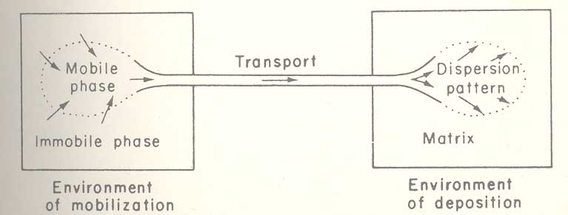
Geochemical Exploration
Dispersion Process

Slide 10
Geochemical Exploration
Examples of dispersion in different environments and stages
Environment
Stage
Deep-seated
Surficial
Primary Diffusion of metals into wallrock Precipitation of traces of metals on around hydrothermal deposit during sea floor near a volcanogenic deposit ore deposition
Secondary Diffusion of metals from ore deposit Weathering of sulfide ore deposit undergoing metamorphism

Slide 11
Geochemical Exploration
Geochemical Mobility
- mobile
- immobile
Factors controlling Viscosity of magma Size, shape, density of material Medium & modes of transportation Geochemical characteristics of material or element

Slide 12
Geochemical Exploration
หลักการ
การแสดงตัวหรือกระจายตัวของธาตุหรือแร่ที่สนใจซึ่งมักเกิด ขึ้นรอบ ๆ แหล่งแร่นั้น ๆ ธาตุแต่ละชนิดจะมีการแสดงตัวหรือ กระจายตัวต่างกันตาม ลักษณะทางธรณีวิทยาหรือระยะที่ห่างจาก แหล่งแร่ การแสดงตัวนี้อาจจะเป็นผลมาจาก
* กระบวนการเกิดแหล่งแร่โดยตรง (Primary Process) * กระบวนการเกิดแหล่งแร่ที่สัมพันธ์กับกระบวนการ เปลี่ยน แปลงของพื้นผิว (Secondary Process)

Slide 13
Geochemical Exploration
ถ้ามีการตรวจวัดและทำการศึกษาธาตุหรือแร่ที่เกิดสัมพันธ์ กระบวนการทั้ง 2 กระบวนการตามธรรมชาติอย่างเป็นระบบจะสามารถพบ “ ความผิดปกติ (anomalies) ” ทางธรณีเคมีขึ้นได้และ ถ้าหากเกิดความผิดปกติในบางธาตุมากเพียงพอก็จะเป็นตัวการสำคัญที่จะบ่งชี้ถึงบริเวณการเกิดแร่ (mineralization) ที่มีความสัมพันธ์กับการสำรวจแร่ (Mineral Exploration) ได้

Slide 14
Geochemical Exploration
Types of anomaly
* Significant anomaly: related to mineralization
* Nonsignificant anomaly: not related to mineralization (high background source rocks, contamination of sample, sampling error, and analytical error)

Slide 15
Geochemical Exploration
Target elements and Pathfinder elements
* Target elements: ธาตุเป้าหมายจัดได้ว่าเป็นธาตุตัวบ่งชี้โดยตรง
ซึ่งก็คือธาตุหลักที่เป็นองค์ประกอบสำคัญของสินแร่ที่เราสนใจอยู่ในแหล่งแร่นั้น เช่น ทองในสายแร่ quartz เป็นต้น

Slide 16
Geochemical Exploration
* Pathfinder elements : เป็นธาตุที่พบเสมอปะปนอยู่ในแหล่ง แร่นั้น ซึ่งมักมีมากและส่วนใหญ่จะสามารถตรวจวัดได้ดีกว่าหรือง่ายกว่า
มีการแพร่กระจายตัวได้ดีกว่าธาตุเป้าหมายที่เราสนใจ ตัวอย่างเช่น As เป็นธาตุ
แม่สื่อที่สำคัญให้กับแหล่งแร่ massive sulfide เป็นต้น
Pathfinder elements - abundance,
- easily to analyzed
- high mobility

Slide 17
Geochemical Exploration
Geochemical Surveys are usually classified as
* Reconnaissance surveys
* Detailed surveys

Slide 18
Geochemical Exploration
We can also be classified according to the material sampled in the survey , that is
* Soil * Vegetation * Sediment * Water * Rock * Vapor
Some of these media are more effective or more efficient in reconnaissance surveys, others are more suitable in detailed surveys.

Slide 19
Geochemical Exploration
Reconnaissance surveys
Purpose is to search a relatively lager area for indications of ore and draw attention to local areas of interest.
Detailed surveys
Purpose is to outline mineralized ground and to pinpoint the mineralized source with the grestest possible precision, preparatory to physical exploration by trenching, drilling or underground work.

Slide 20
Geochemical Exploration
ขั้นตอนของการสำรวจ
( Sequence of Exploration Geochemistry )
1. การเลือกวิธี
2. โปรแกรมการเก็บตัวอย่างเบื้องต้น
3. วิธีการวิเคราะห์
4. วิเคราะห์ข้อมูลทางสถิติ
5. ความมั่นใจในค่าผิดปกติที่ปรากฏ
6. การกำหนดพื้นที่เป้าหมาย

Slide 21
Geochemical Exploration
วิธีการสำรวจและการนำไปใช้
( Method and Application )
แสดงถึงการสำรวจทางธรณีเคมีที่สำคัญจนอาจเรียกได้เป็นกฎตายตัวว่า
* Reconnaissance survey มักทำโดยการสำรวจ stream-sediment
survey
* Detailed survey มักใช้วิธีการเก็บตัวอย่างดินไปวิเคราะห์
soil survey.

Slide 22
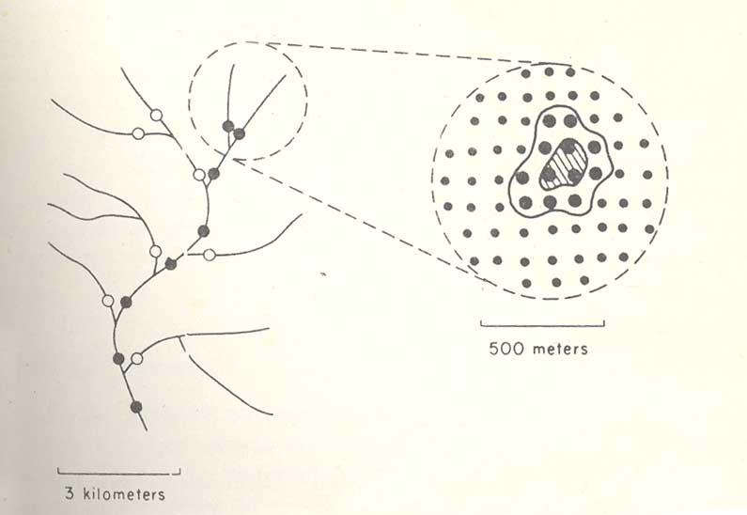
Geochemical Exploration
Reconnaissance stage
Detailed stage
Background sediment or water sample
Background soil sample
Anomalous sediment or water sample
Anomalous soil sample
Ore

Slide 23
Geochemical Exploration
Sample Preparation
- Grinding
- Decomposition
- Preconcentration : Extraction, Ion-exchange etc.

Slide 24
Geochemical Exploration
Sample Types
* Rock sample
* Soil sample
* Vegetation sample
* Sediment sample
* Water sample
* Vapor sample

Slide 25
Geochemical Exploration
การเก็บตัวอย่างหิน (Rock sampling)
- ตัวอย่างหินที่เก็บต้องสะอาด, สด, ขนาดแปรผันตามตัวอย่าง เม็ดแร่
- ตัวอย่างหินที่เป็นตัวแทนเฉพาะจุด แต่ข้อมูลที่ได้จากการ วิเคราะห์สัมพันธ์โดยตรงกับ primary halo

Slide 26
Geochemical Exploration
การเก็บตัวอย่างดิน (Soil sampling)
- ต้องทราบว่าเป็นดินอะไร, เป็น transported หรือ residual soil,
เป็นดินสมบูรณ์หรือดินเกิดใหม่ (mature or juvenile), เป็นดินที่มีชั้นหรือ
ไม่มีชั้น (zonal or azonal)
- โดยทั่วไปทางธรณีเคมีเรามักเก็บตัวอย่างดินจากชั้น B

Slide 27
Geochemical Exploration
การเก็บตัวอย่างดินมี 2 แบบ คือ
1. แบบสี่เหลี่ยม (grid pattern)
2. แบบสันเขา (ridge and spur pattern)

Slide 28
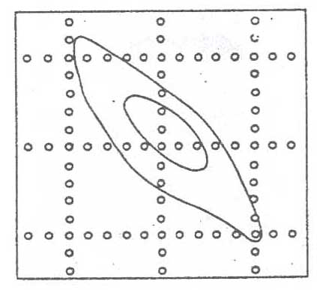
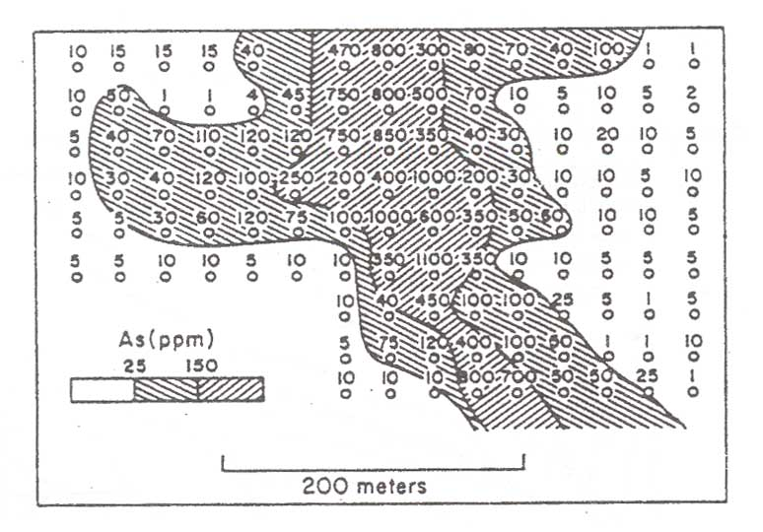
Geochemical Exploration
แบบสี่เหลี่ยม (grid pattern)
การเก็บตัวอย่างดินแบบสี่เหลี่ยมจตุรัส เมื่อไม่สามารถคาดการณ์การวางตัวของ แร่เป้าหมายได้
การเก็บตัวอย่างดินแบบสี่เหลี่ยมจตุรัส เพื่อใช้วิเคราะห์หาปริมาณสารหนูที่ไร้ รูปแแบบการกระจายตัวในดินเกิดกับที่ เหนือบริเวณแหล่งแร่ทองคำ Sierra Leone อเมริกา ขนาดตะกอน 80 เมช (Mather, 1959)

Slide 29
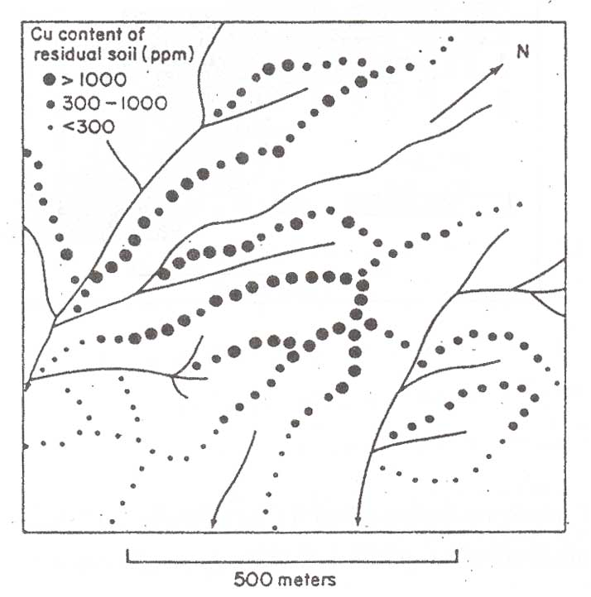
Geochemical Exploration
แบบสันเขา (ridge and spur pattern)
การเก็บตัวอย่างแบบสันเขา (ridge and spur pattern) เกาะเซบู ฟิลิปปินส์ ขนาดตะกอน 80 เมช

Slide 30
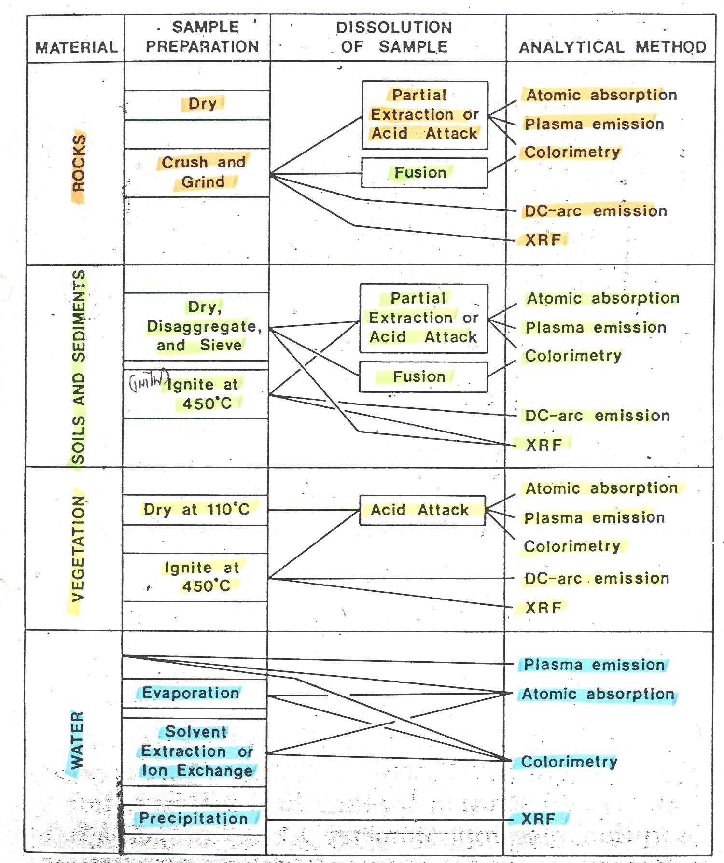
Geochemical Exploration

Slide 31
Geochemical Exploration
เมื่อผ่านการวิเคราะห์ในห้องปฏิบัติการแล้ว ขั้นตอนที่
สำคัญอีกขั้นตอนหนึ่งในการทำ Geochemical Survey คือ การ
วิเคราะห์ข้อมูลธรณีเคมี (Data Analysis) และนำข้อมูลดังกล่าวมาหาค่าต่าง ๆ ในด้านสถิติเพื่อแก้ค่า error ที่จะเกิดขึ้นในกระบวนการข้างต้นที่ผ่านได้

Slide 32
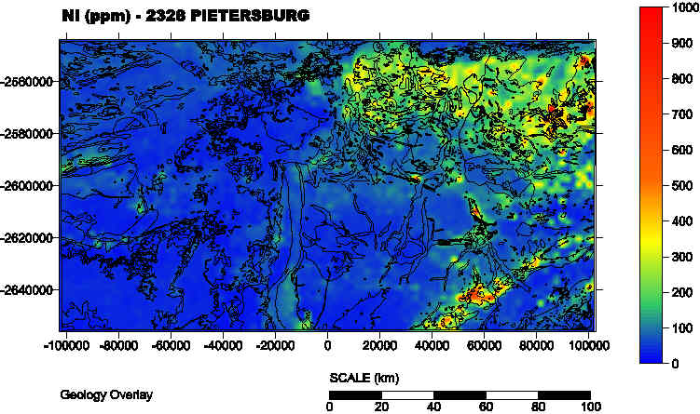
Geochemical Exploration
ตัวอย่าง ความสัมพันธ์ระหว่างธรณีวิทยาต่อการกระจายตัวของ Ni ในดิน
http://www.geoscience.org.za/prospectus/geochemicalmapping.htm

Slide 33
Geochemical Exploration
References
1. 1.http://www.geoscience.org.za/prospectus/geochemicalmapping.htm
2. I.L. Elliott and W.K. Fletcher, 1975, Geochemical exploration
3. Arthur W. Rose and H. Gundlach, 1981, Geochemical exploration
4. G.R. Parslow, 1984, Geochemical Exploration

Slide 34
Geochemical Exploration
Thank you for your attention

